Slide 1

Mở rộng vốn từ về
Dấu chấm,
dấu chấm hỏi,
dấu chấm than

Slide 2


Slide 3


Slide 4


Slide 5

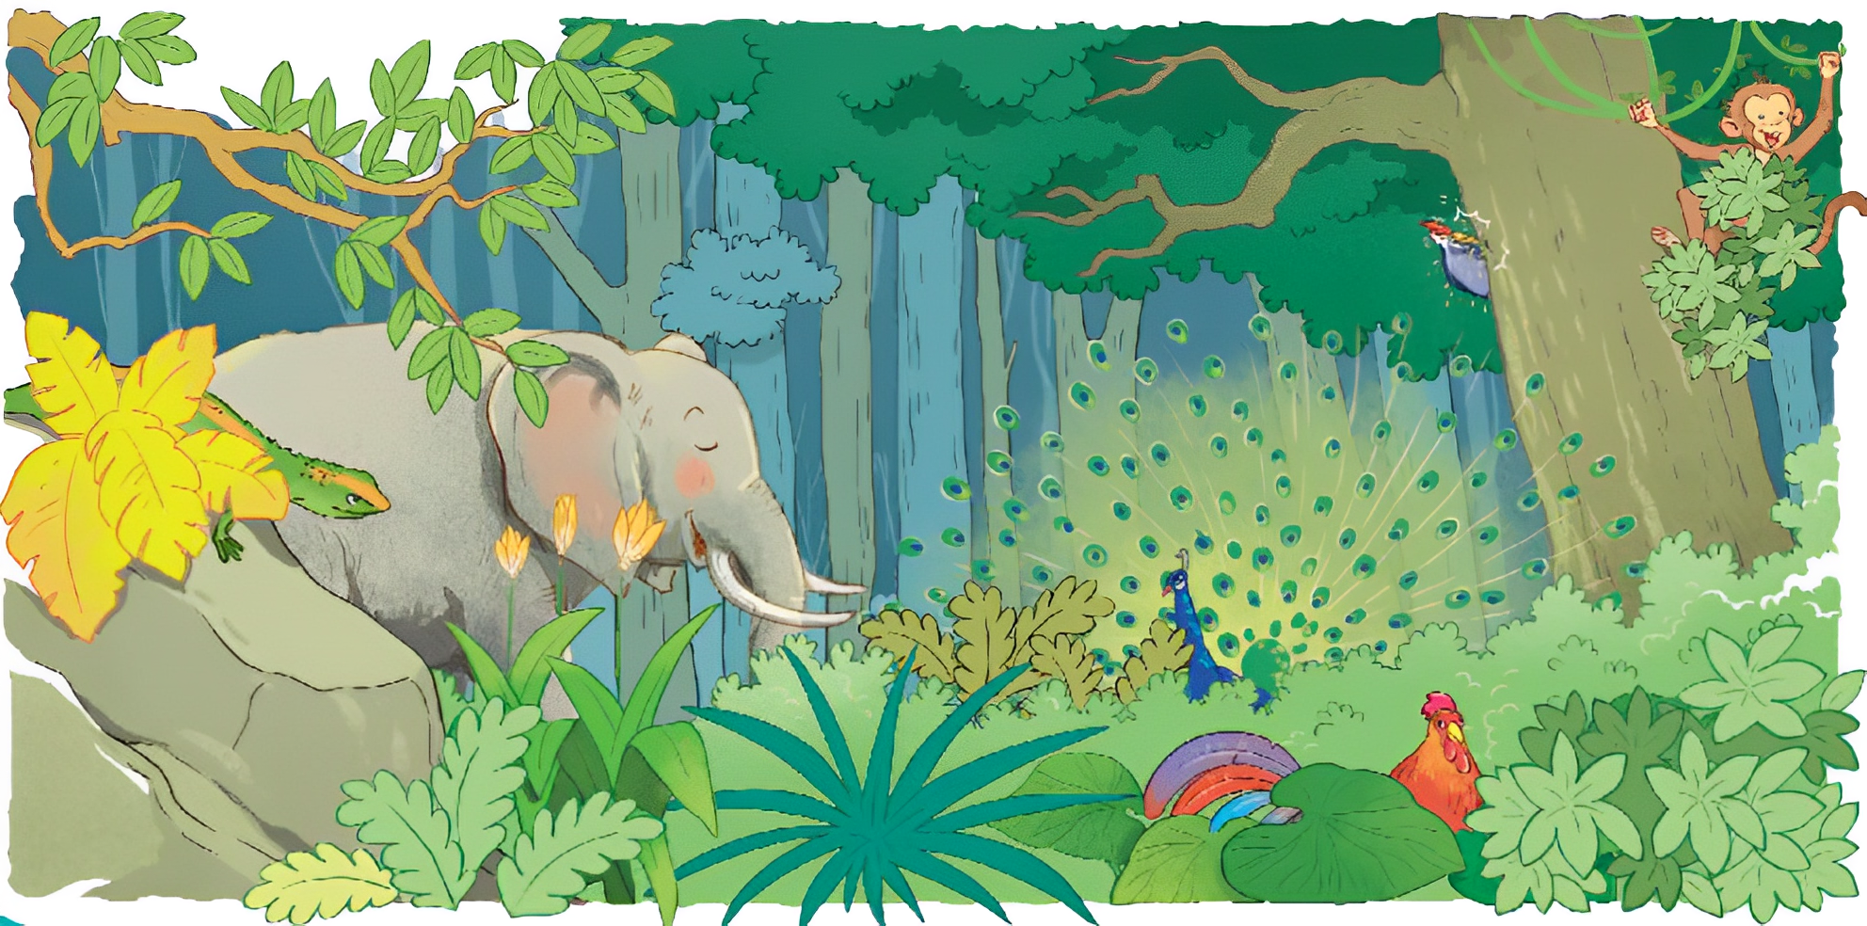

0 1
Nói tên các con vật ẩn trong tranh.
Notes:
Nhấn vào hình để zoom hình.

Slide 6







Slide 7
Kỳ nhông

Slide 8
Voi

Slide 9
Công

Slide 10
Gõ kiến

Slide 11
Khỉ

Slide 12

Gà
Notes:
Bấm nút tam giác để chuyển slide

Slide 13

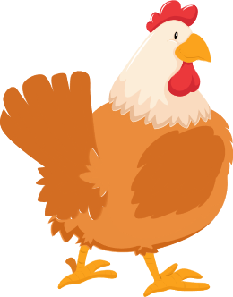
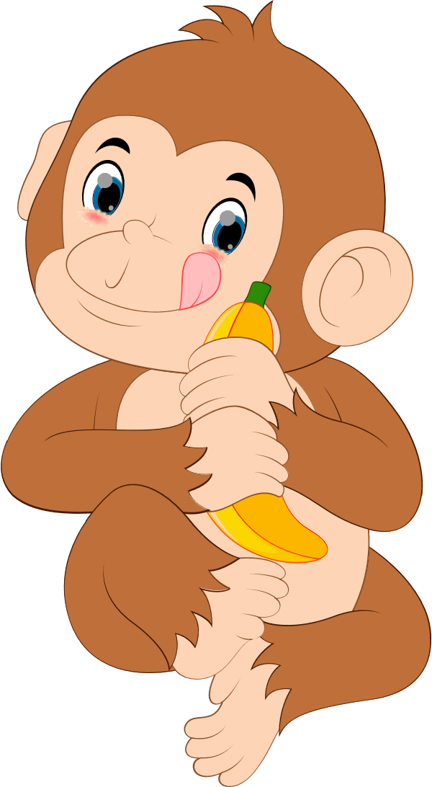
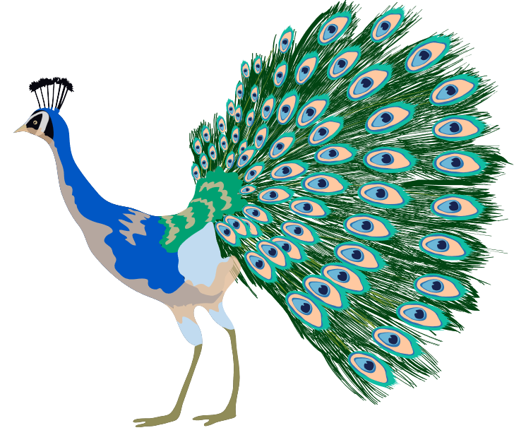
Hãy nêu một số đặc điểm mà em biết về các loài vật trong bức tranh vừa rồi.
To, khỏe
Có vòi dài
Gà có mào màu đỏ
Có lông màu nâu
Có đuôi sặc sỡ

Slide 14

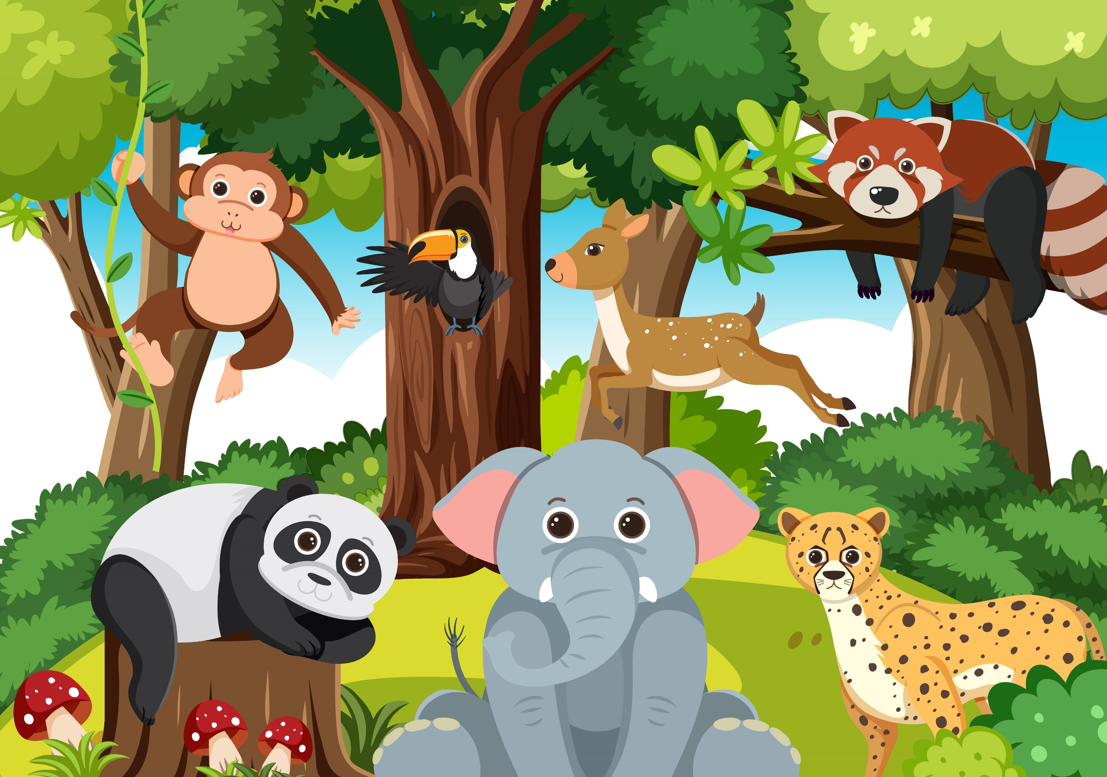
Tìm từ ngữ chỉ hoạt động của các con vật sống trong rừng. Đặt một câu với từ ngữ em tìm được.
0 2

Slide 15
M.
leo – Khỉ đang leo cây.
+ công: xòe cánh, múa
– Con công xòe cánh múa.
+ chim gõ kiến: bay, đục thân cây
– Chim gõ kiến đang đục thân cây.
+ gà: gáy, chạy – Gà đang gáy.
+ kì nhông: bò – Kì nhông đang bò.
+ voi: huơ vòi – Voi đang huơ vòi.

Slide 16
0 3
Chọn dấu chấm, dấu chấm hỏi hoặc dấu chấm than thay cho ô vuông.
a. Con gì có cái vòi rất dài ?
b. Con mèo đang trèo cây cau.
c. Con gì phi nhanh như gió ?
d. Ôi, con công múa đẹp quá !

Slide 17


- Dấu chấm: đặt cuối câu kể, tả
- Dấu chấm hỏi: đặt cuối câu hỏi
- Dấu chấm than: đặt cuối câu bày tỏ cảm xúc

Slide 18

a. Con gì có cái vòi rất dài ?
b. Con mèo đang trèo cây cau.
c. Con gì phi nhanh như gió ?
d. Ôi, con công múa đẹp quá !

Slide 19


Slide 20




0 1
Từ ngữ chỉ hoạt động phù hợp cho con khỉ là?
Xoè cánh
Leo cây
Bơi trong nước
Huơ vòi

Slide 21
0 2
Từ ngữ chỉ hoạt động phù hợp cho con voi là?
Huơ vòi
Leo cây
Bơi trong nước
Xoè cánh

Slide 22

Ôn lại nội dung đã học
Chuẩn bị nội dung bài mới

Slide 23
